Slide 1



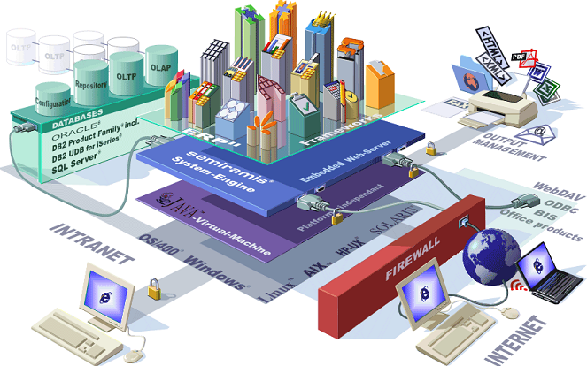
Datawarehouse
Vanessa Cobis - Gledys Sulbarán
Caracas, 14 de Abril de 2009

Slide 2
Agenda
Introducción
Conceptos Básicos
Características de un Data Warehouse
Arquitectura de un DW
Los objetivos fundamentales de un Data Warehouse
Beneficios e Inconvenientes de un DW
Las razones para que una organización implemente un DW
Formas de modelar un DW
Base de datos Vs Datawarehouse
Caso de estudio: Pentaho
Conclusión

Slide 3
Introducción
“ Las organizaciones tienen un insaciable apetito de datos, pero frecuentemente les faltan las enzimas necesarias para digerirlos”
“ Neil Raden”
“ Una organización puede ser rica en datos y pobre en información, sino sabe como identificar, resumir y categorizar los datos”.
MADNICK, 1993

Slide 4
Conceptos Básicos
“Conjunto de datos integrados orientados a materia que varían con el tiempo y que no son transitorios, los cuales soportan el proceso de toma de decisiones de una administración.” Bill Inmon
“Consiste en el manejo de las herramientas que permiten a los altos directivos acceder a la información que ellos necesitan para tomar decisiones dentro de su institución. Estos sistemas transforman los datos en información de fácil y accesible formato, y la distribuyen donde es necesaria para la toma de decisiones” Hartman
“Una colección de datos orientados a los asuntos del negocio, íntegros, variables en el tiempo y no volátiles para el soporte del proceso de toma de decisiones de los altos directivos” Collins

Slide 5
Conceptos relacionados a data warehouse
Data Marts: Es un subconjunto del Data Warehouse, usado normalmente para el análisis parcial de los datos. Ej: El Data Mart de los datos del departamento ventas y el Data Mart de Inventarios.
Data Mining: Es el descubrimiento de conocimiento oculto en las bases de datos. Relaciones entre estos y tendencias que permiten una toma de decisiones acertada.
OLTP (Online Transaction Proccesing): Se les llama así a las aplicaciones orientadas principalmente a la inserción, actualización y eliminación de datos, diseñada casi siempre usando el modelo Relacional. Estos sistemas están optimizados para realizar estas operaciones en un tiempo corto.
OLAP (Online Analitical Proccesing): Son los sistemas que se usan para analizar los datos que las OLTP introducen en la Base de Datos.

Slide 6
Cubos de información: Un cubo OLAP contendrá datos de una determinada variable que se desea analizar.
Dimensiones: Las dimensiones de un cubo son atributos relativos a las variables, son las perspectivas de análisis de las variables (forman parte de la tabla de dimensiones), como por ejemplo: descripciones, nombres, zonas, rangos de tiempo, etc.
Variables: También llamadas “indicadores de gestión”, son los datos que están siendo analizados.
Hecho: Llamamos evento o Hecho a una operación que se realiza en el negocio en un tiempo determinado.
Medida: Una Medida es una propiedad de un Hecho (casi siempre numérica), que es usada para su análisis.

Slide 7
Ejemplos de variables podrían ser:
Beneficios
Gastos
Ventas
Ejemplos de dimensiones podrían ser:
producto (diferentes tipos o denominaciones de productos)
localidades (o provincia, o regiones, o zonas geográficas)
tiempo (medido de diferentes maneras, por horas, por días, por meses, por años, ...)
tipo de cliente (casado/soltero, joven/adulto/anciano)
Según lo anterior, podríamos construir un cubo de información sobre el indice de ventas (variable a estudiar) en función del producto vendido, la provincia, el mes del año y si el cliente está casado o soltero (dimensiones). Tendríamos un cubo de 4 dimensiones.

Slide 8
Características de un DW
Almacenes de Datos
definición
Colección de datos diseñada para dar apoyo a los procesos de toma de decisiones
características
orientada hacia la información relevante de la organización
integrada
variable en el tiempo
no volátil

Slide 9
Características de un DW
Orientado a temas: La información se clasifica en base a los aspectos que son de interés para la empresa.
AD: Orientado hacia la información relevante de la organización
se diseña para consultar eficientemente información relativa a las actividades (ventas, compras, producción, ...) básicas de la organización, no para soportar los procesos que se realizan en ella (gestión de pedidos, facturación, etc).
Base de Datos Transaccional
PAÍS
GAMA
CURSO
...
...
...
Información Necesaria
VENTA
REUNION
...
...
PRODUCTO
PROTOTIPO
...
...

Slide 10
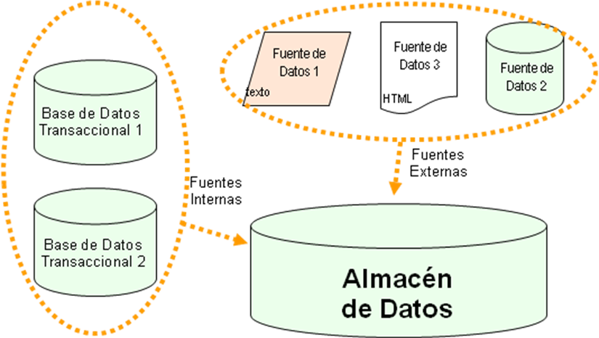
Características de un DW
Integrado: Se construye mediante de fuentes de datos múltiples y heterogéneas. Por ejemplo de Bases de Datos relacionales, ficheros planos, registros de transacciones on-line, etc.

Slide 11
Características de un DW
No Volátil: La información no se modifica ni se elimina, una vez almacenado un dato, éste se convierte en información de sólo lectura, y se mantiene para futuras consultas. Los datos almacenados no son actualizados, sólo son incrementados.
Las actualizaciones de la base de datos operacional no ocurren en el entorno del datawarehouse, no se requieren mecanismos de control de la concurrencia y recuperación.
Se requieren dos operaciones nada más: Carga inicial de los datos y acceso a datos.
Carga
Bases de datos operacionales
INSERT READ
UPDATE
DELETE
READ

Slide 12
Características de un DW
Variante en el Tiempo: Los cambios producidos a lo largo del tiempo quedan registrados para que los informes que se puedan generar reflejen esas variaciones.
Los datos son relativos a un periodo de tiempo (semestre, año, etc) y deben ser incrementados periódicamente.
Tiempo
Datos
01/2003
Datos de Enero
02/2003
Datos de Febrero
03/2003
Datos de Marzo
Los datos son almacenados como fotos (snapshots)
correspondientes a periodos de tiempo.

Slide 13
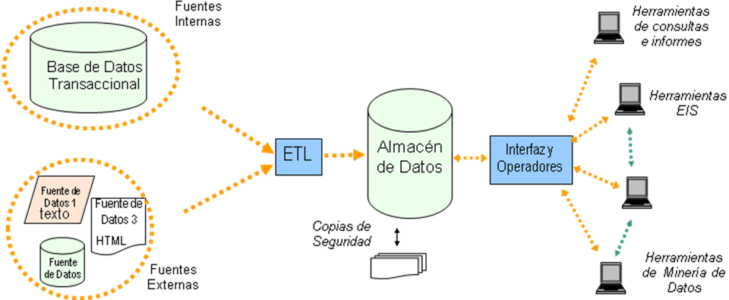
Arquitectura de un DW
La Arquitectura de un DW viene determinada por su situación central como fuente de información para las herramientas de análisis.
La intención de un DW es proveer soluciones a una organización en el proceso de toma de decisiones, y se logra con el uso de diferentes componentes.

Slide 14
Arquitectura de un DW
Componentes:
Sistema ETL (Extraction, Transformation, Load): realiza las funciones de extracción de las fuentes de datos (transaccionales o externas), transformación (limpieza, consolidación, ...) y la carga del DW
Repositorio Propio de Datos: información relevante, metadatos.
Interfaces y Gestores de Consulta: permiten acceder a los datos y sobre ellos se conectan herramientas más sofisticadas (OLAP, EIS, minería de datos).
Sistemas de Integridad y Seguridad: se encargan de un mantenimiento global, copias de seguridad, ...

Slide 15
Los objetivos de un Datawarehouse
Un Acceso Fácil y Flexible a la Información.
Hacer que la información de la organización sea consistente.
Información adaptable y elástica.
Protege los valores de la información.
Un soporte para el proceso de toma de decisiones gerenciales.
Soportar Necesidades Cambiantes de Negocio
Mejorar la Productividad de las Empresas.
Asegurar Calidad y Eficiencia en las Decisiones que se toman dentro de las Organizaciones.

Slide 16
Beneficios e Inconvenientes del DW
Beneficios:
Proporciona una herramienta para la toma de decisiones.
Facilita la aplicación de técnicas estadísticas de análisis y modelización para encontrar relaciones ocultas entre los datos del almacén; obteniendo un valor agregado para el negocio.
Proporciona la capacidad de aprender de los datos del pasado y de predecir situaciones futuras en diversos escenarios.
Supone una optimización tecnológica, económica en entornos de Centro de Información, estadística o de generación de informes con retornos de la inversión favorable.
Relación total con el cliente.
Reaccionar rápidamente a cambios del mercado.

Slide 17
Beneficios e Inconvenientes del DW
Inconvenientes:
Gran inversión que supone este tipo de proyectos.
La tecnología no se encuentra del todo madura.
Los costos de mantenimiento son elevados.
Determinar qué funcionalidades del Sistema Operativo se pueden aprovechar y cuáles se deben implementar en el DW, resultaría costoso implementar operaciones no necesarias o dejar de implementar alguna que sí vaya a necesitarse.

Slide 18
¿Por qué usar un Datawarehouse ?
Para planear mejor y más rápido las conductas y actividades a seguir.
Ayuda a la alta dirección de la organización a comprender el valor de la información recogida, mejorando la toma de decisiones.
Para hacer las consultas y reportes básicamente más fácil ya que los datos son almacenados solamente para el propósito de hacer consultas y reportes.

Slide 19
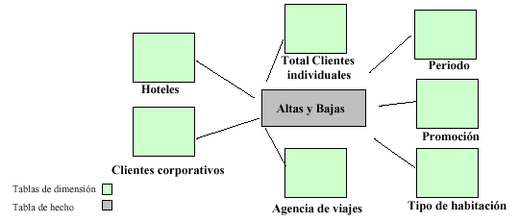
Formas de Modelar Data Warehouse
ROLAP: Tipos de Diseño
Esquema en estrella: si la jerarquía de dimensiones es lineal
Esquema relacional adaptado a la representación de datos multidimensionales.
Se basa en una serie de tablas que representan dimensiones unidas mediante claves ajenas, a una principal que actúa como nexo y almacena datos agregados y precalculados. (Tablas no normalizadas)
Esquema en copo de nieve: si la jerarquía no es lineal.

Slide 20
Ventajas del esquema estrella.
Crea una base de datos con tiempos de respuesta rápido.
Diseño fácil de modificar.
Simula como ven los datos los usuarios finales.
Simplifica la navegación.
Facilita la interacción con herramientas.
Problemas del esquema estrella
Es ad hoc (Basado en intuición y no en principios). Difícil cambiar el esquema cuando se agregan nuevos tipos de datos o cambian las dependencias.
Los esquemas estrellas son físicos y no lógicos.
Las tablas Dimensión no están normalizadas por completo.

Slide 21
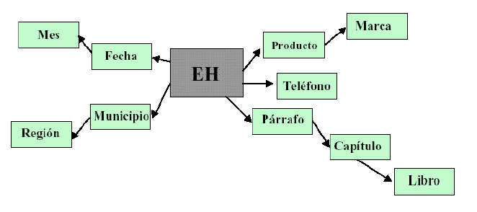
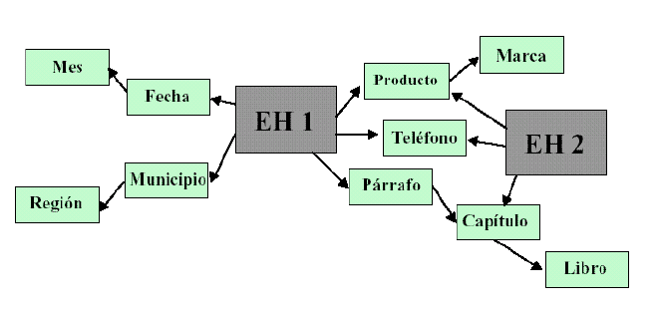
Esquema en copo de nieve: Variante del esquema de estrella que presenta las tablas de dimensión estructuradas a más de un nivel. (Tablas normalizadas)
Constelación de estrellas: Varios esquemas en estrella y/o en copo de nieve que comparten dimensiones.

Slide 22
Esquema en copo de nieve (Snow Flake Schema)
Fecha
Producto
Clave
Día
Dia de la semana
Mes
Trimestre
Año
Hechos: Ventas
Clave
Nombre
Marca
Tipo
Clave de
suministro
Clave_Fecha
Proveedor
Clave
Tipo
Clave_Producto
Clave_Sucursal
Sucursal
Clave_Localización
Localización
Ciudad
Clave
Nombre
Tipo
Unidades_Vendidas
Clave
Calle
Clave de
ciudad
Clave
Ciudad
Provincia
País
Pts_Vendidas
Venta_Media
Medidas

Slide 23

Caso de Estudio : PENTAHO
Las soluciones de Pentaho están escritas en Java y tienen un ambiente de implementación también basado en Java. Eso hace que Pentaho es una solución muy flexible para cubrir una amplia gama de necesidades empresariales – tanto las típicas como las sofisticadas y especificas al negocio. Los módulos de la plataforma Pentaho BI son:
Reporting
Análisis
Dashboards
Data Mining
Integración de Datos

Slide 24
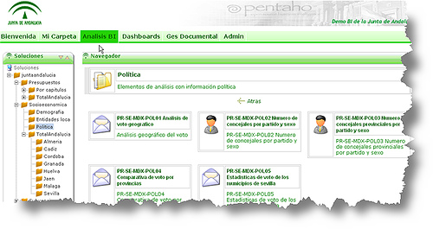

Slide 25
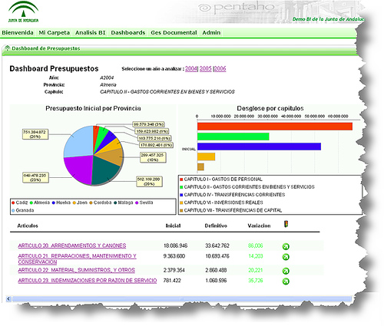

Slide 26
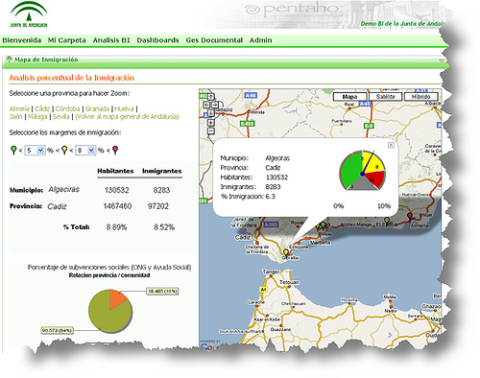

Slide 27
Base de Datos Vs Datawarehouse
BD
Datawarehouse
Actualizaciones mayoritariamente
Consultas principalmente
Muchas transacciones pequeñas
Consultas largas y complejas
Mb - Gb de información
Gb - Tb de información
Instantáneas actuales
Historia
Miles de usuarios (ej usuarios
administrativos)
Cientos de usuarios (ej usuarios
que toman decisiones)

Slide 28
Conclusión
El datawarehouse pretende conseguir un objetivo básico :
“ Proporcionar la información adecuada para la persona correcta en el tiempo preciso”
Campo formado a partir de la integración de diferentes tecnologías y experiencias. No resulta sencillo implantarlo.
Ayudar a mejorar la productividad de la empresa, por medio de la conversión, transformación e integración de los datos operacionales de la misma.

Slide 29
Bibliografía
Ralph Kimball, Margy Ross The Data Warehouse Toolkit “The Complete Guide to Dimensional Modeling” Second Edition.
http://es.wikipedia.org/wiki/Almacén_de_datos
http://www.ongei.gob.pe/publica/metodologias/Lib5084/INDEX.HTM
http://www.fing.edu.uy/inco/grupos/csi/esp/Publicaciones/2001/tr0118-vp.pdf

Slide 30
Gracias por su atención

